Slide 1
Outil RubObs: exemple d’un outil de qualification développé pour une série d’observation locale.
Peggy Rimmelin-Maury, Jonathan Schaeffer, Claude Vro.
UMS-CNRS3113, Service d’Observation, IUEM/UBO.

Slide 2
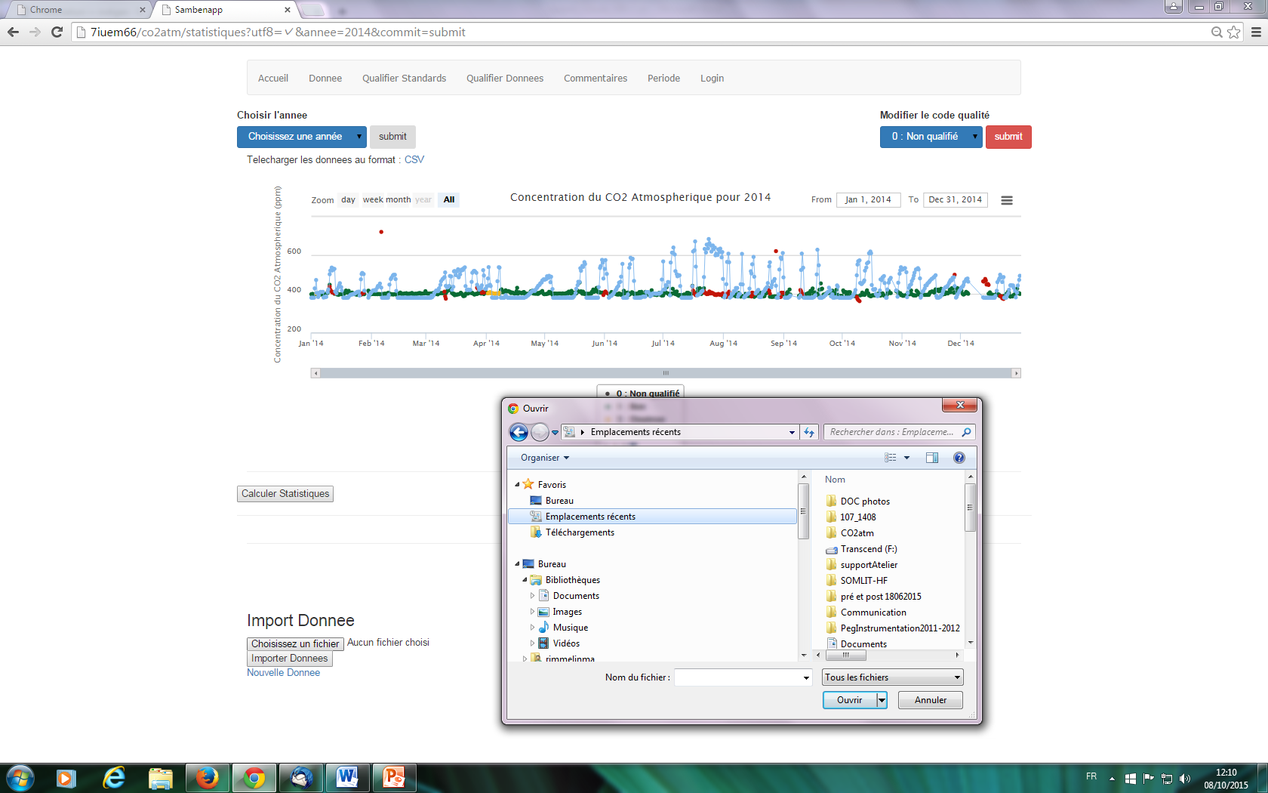
1.Chargement des fichiers brutes de données d’étalonnage

Slide 3
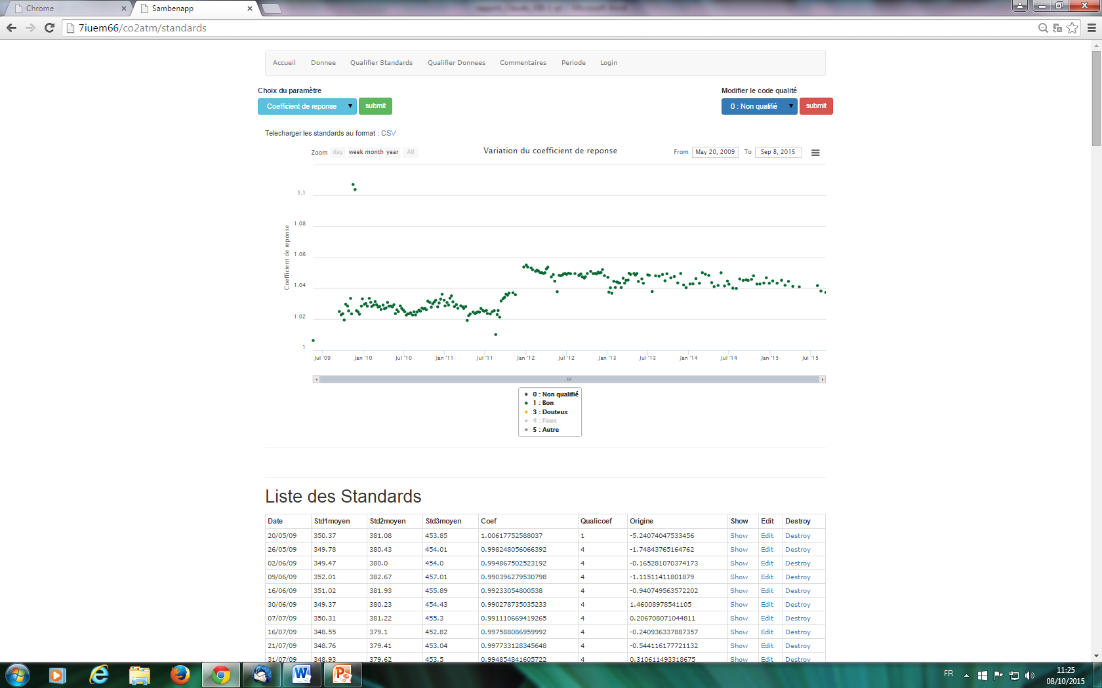
2. visualisation des données en base:
Données d’étalonnage : coefficients d’étalonnage et d’y-intercept

Slide 4
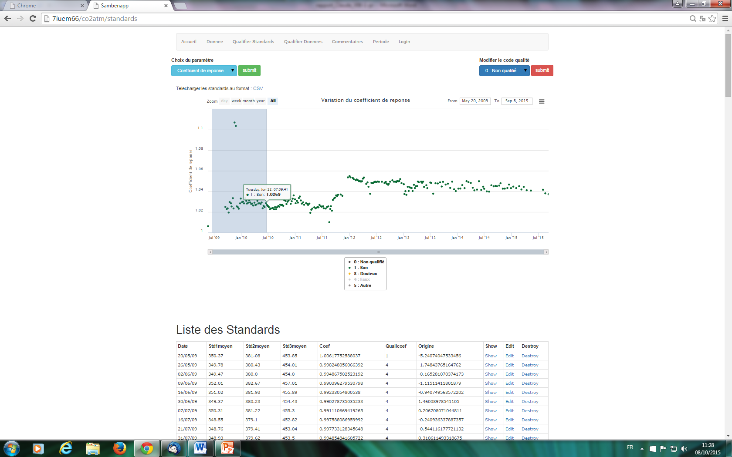
3.Qualification Graphique et Journal de Commentaire Choix d’une plage temporelle pas « clic-glisse » ex: données du doefficient de réponse du capteur

Slide 5
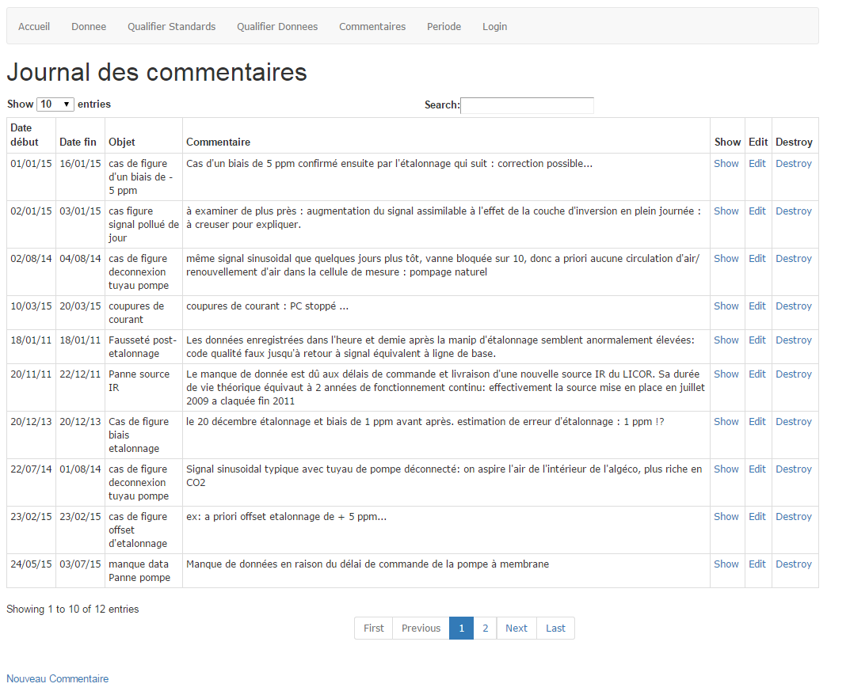
3. Journal de Commentaire

Slide 6
5. Bulletin descriptif

Slide 7
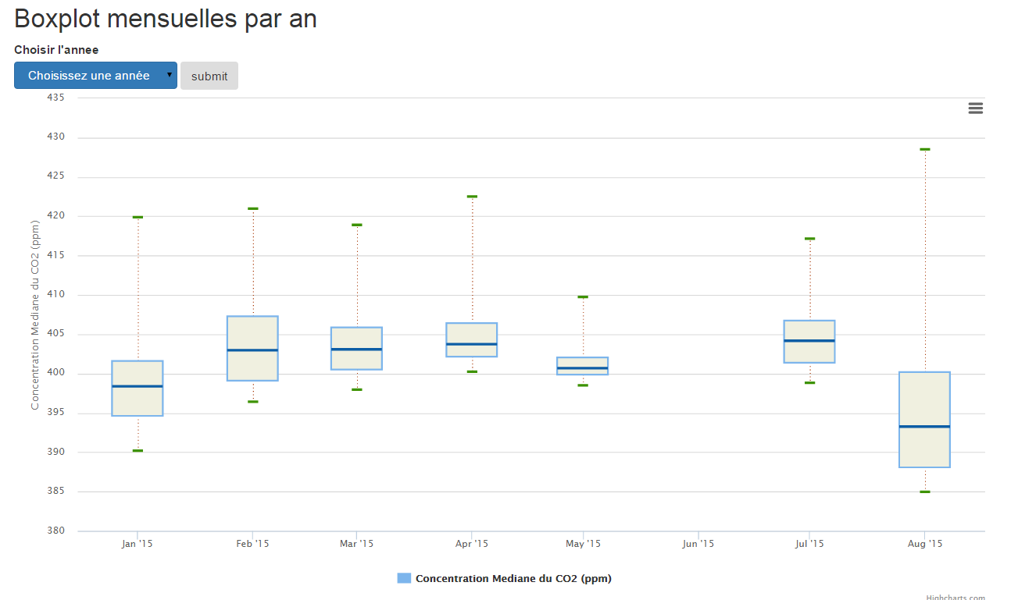

Slide 8
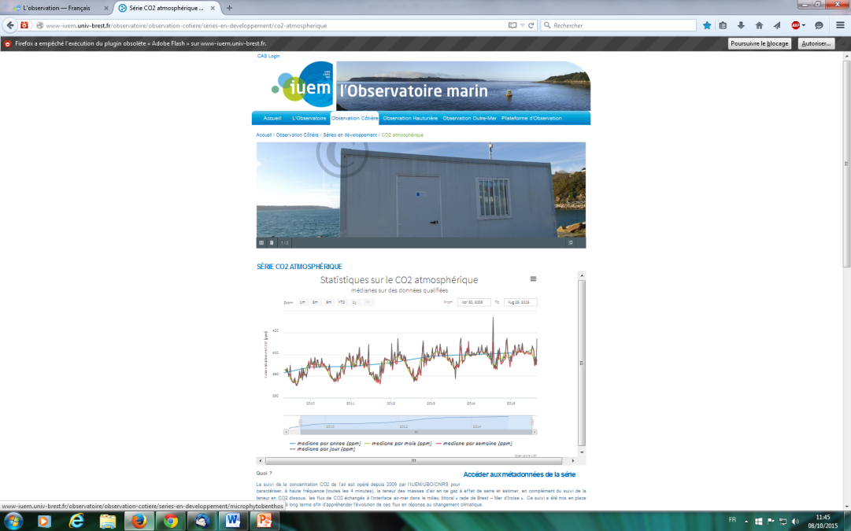
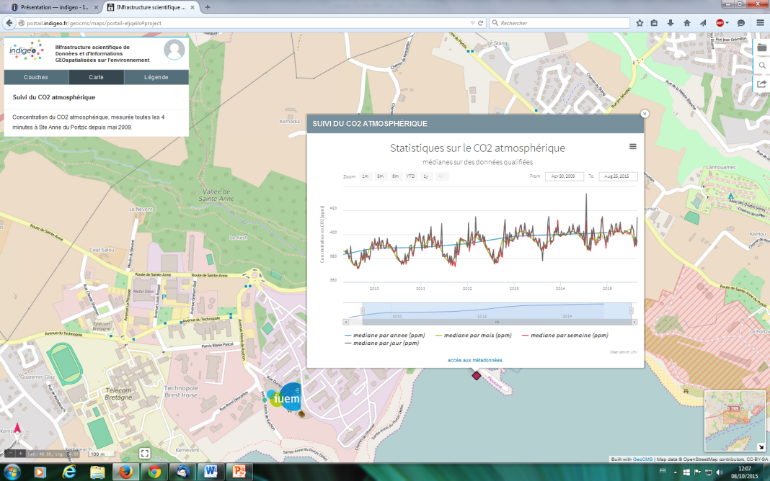
6. Interactions avec: 1. Site web IUEM 2.Geoportail IUEM

Slide 9
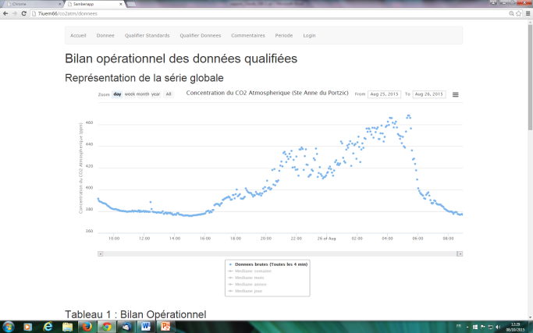
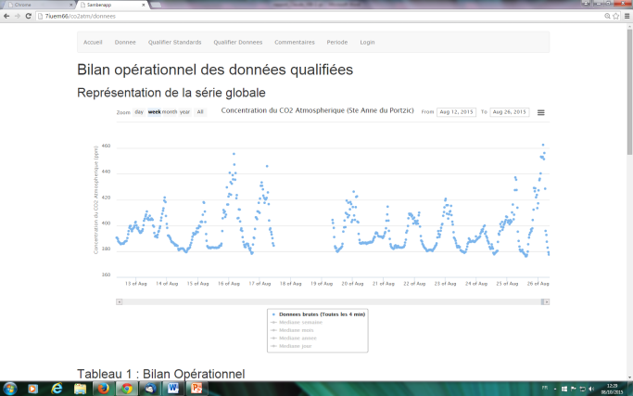
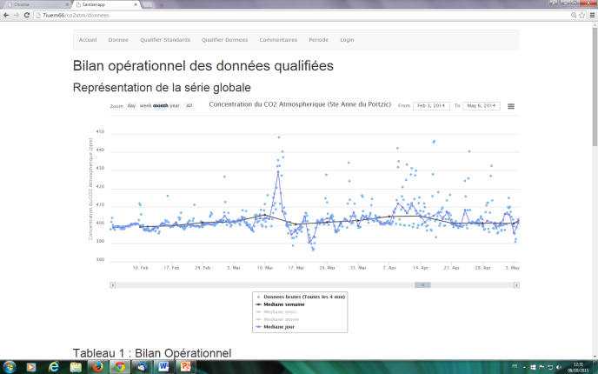
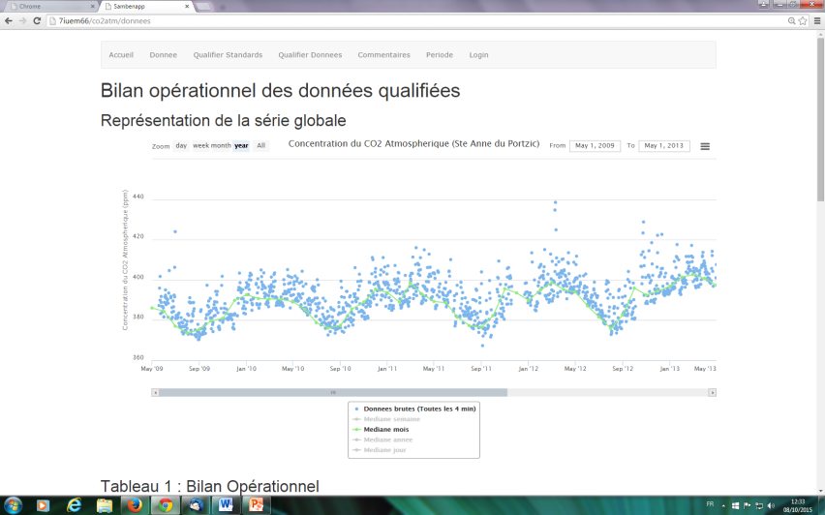
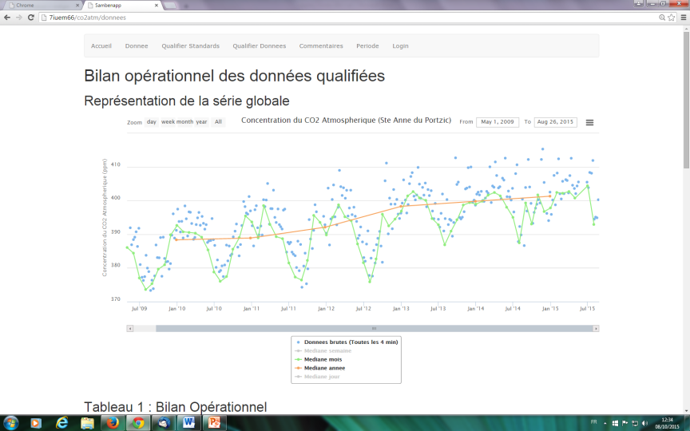
Avec zoom
jour
semaines
mois
année
globale

Slide 10
Avant : seulement collecte, étalonnage et visualisation manuelle des données sous Excel
Etat des lieux de la gestion des données de CO2atmosphérique
Maintenant, avec le développement et l’utilisation de l’outil d’automatisation RubObs: (Rub = outil-chiffon en Ruby de lustrage de données d’Observation!)
Automatisation de:
Collecte fichiers brutes et la mise en base (sécurisation),
La qualification automatisée,
Le calcul de données étalonnées
Le calcul de statistiques descriptives
La visualisation de toutes les données
La requalification manuelle
La centralisation de journaux d’içntervention
L’émission de bulletin d’opération
Le potentiel d’interopérabilité avec d’autres outils: ex: Indigéo et portails web etc.

